Slide 1
小林研朝ゼミ
桑名分 第13回（2018/06/19）
フラクショナルステップ法の訂正
Fortranプログラムの実行と可視化

Slide 2

第12回の誤りの訂正
フラクショナル・ステップ法（他にもいろいろ）
$$u^{∗}=u^{n}+∆t\left\{−u^{n}\frac{∂u^{n}}{∂x}−v^{n}\frac{∂u^{n}}{∂y}+\frac{1}{Re}\left(\frac{∂^{2}u^{n}}{∂x^{2}}+\frac{∂^{2}u^{n}}{∂y^{2}}\right)\right\}$$
$$v^{∗}=v^{n}+∆t\left\{−u^{n}\frac{∂v^{n}}{∂x}−v^{n}\frac{∂v^{n}}{∂y}+\frac{1}{Re}\left(\frac{∂^{2}v^{n}}{∂x^{2}}+\frac{∂^{2}v^{n}}{∂y^{2}}\right)\right\}$$
$$\frac{∂^{2}p^{n+1}}{∂x^{2}}+\frac{∂^{2}p^{n+1}}{∂y^{2}}=\frac{1}{∆t}\left(\frac{∂^{2}u^{∗}}{∂x^{2}}+\frac{∂^{2}v^{∗}}{∂y^{2}}\right)$$
$$u^{0},v^{0}$$
$$u^{∗},v^{∗}$$
$$p^{1}$$
$$\left(\frac{∂u^{∗}}{∂x}+\frac{∂v^{∗}}{∂y}\right)$$
$$u^{n+1}=u^{∗}−∆t\frac{∂p^{n+1}}{∂x}$$
$$v^{n+1}=v^{∗}−∆t\frac{∂p^{n+1}}{∂y}$$
$$u^{1},v^{1}$$
http://annakwn.sakuraweb.com/fluid/zemi2018.html
の資料は、訂正済みです。
$$u^{∗},v^{∗}$$
$$p^{2}$$
Time evolution
時間発展
$u, v, p$ を計算する必要がある
前頁の形だと計算できない
$$u^{2},v^{2}$$

Slide 3
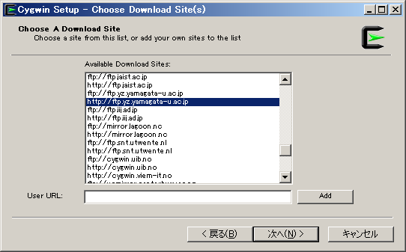
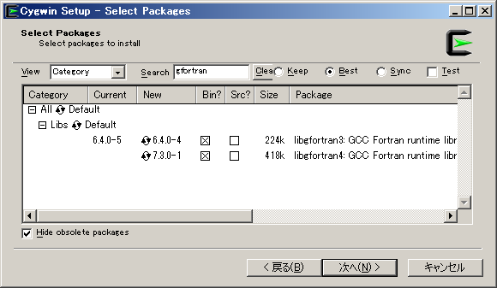
サンプルプログラム
Fortranプログラム「cavity.f90」
環境設定：Cygwinの場合
http://www.cygwin.com/ から 「Install Cygwin」または「Update Cygwin」
下図左「Choose A Download Site」では 「http://～」で始まるものを選ぶ
左図右「Select Packages」では「Search」欄に「gfortran」 「Skip」という文字を何度かクリックして、バージョン番号にする

Slide 4
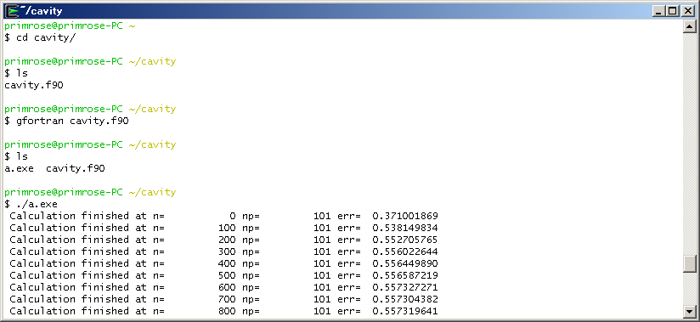
サンプルプログラムの実行（例）
サンプルプログラムをダウンロードし たとえば「C:\cygwin\home\[ユーザ名]\cavity」フォルダに移動する。
Cygwinを起動する。
「cavity」フォルダに移動（Change Directory）する。
「cavity.f90」ファイルがあることを確認する。
「cavity.f90」を「gfortran」でコンパイルする。
実行ファイル「a.exe」ができていることを確認する。
「a.exe」を実行する（ドット・スラッシュ・a.exe）
計算が終わるまで
しばらく待つ。
印刷用に「白画面に黒文字」に変更しています。
Cygwinを初めて立ち上げると「黒画面に白文字」になっているはずです。

Slide 5
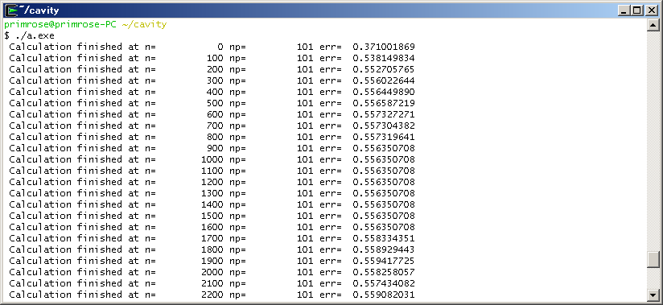
サンプルプログラムの実行（例）
①
②
③
①計算がどこまで進んだかを確認
②ポアソン方程式の計算が、何ステップ目で収束したか。
あるいは、設定値（ここでは100回）まで繰り返しても
収束しなかったか（誤差10⁻⁵以下にならなかったか）。
③ポアソン方程式の収束誤差。今回はシンプルなプログラムなので、
収束はあまりよくない。

Slide 6
サンプルプログラムの可視化（例）
計算が終わると「fort.51」「fort.52」というファイルができる。 これらを、可視化ソフト「Clef3D」に読み込ませる。
Fortranプログラムの中で、以下のように書いている。 数字（51, 52）は自由に変更できる（0～6は使わない方が安全）
!Output for Clef3D (Grid file)
write(51) MX,MY,MZ
write(51) ((((DX*i),i=1,MX),j=1,MY),k=1,MZ)
write(51) ((((DY*j),i=1,MX),j=1,MY),k=1,MZ)
write(51) ((((0.0) ,i=1,MX),j=1,MY),k=1,MZ)
!Output for Clef3D (Field file)
write(52) n,n*DT
write(52) (((U(i,j),i=1,MX),j=1,MY),k=1,MZ)
write(52) (((V(i,j),i=1,MX),j=1,MY),k=1,MZ)
write(52) ((((0.0) ,i=1,MX),j=1,MY),k=1,MZ)
write(52) (((P(i,j),i=1,MX),j=1,MY),k=1,MZ)

Slide 7
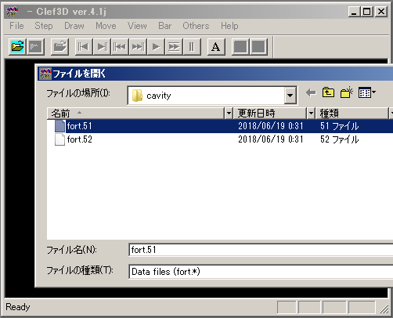
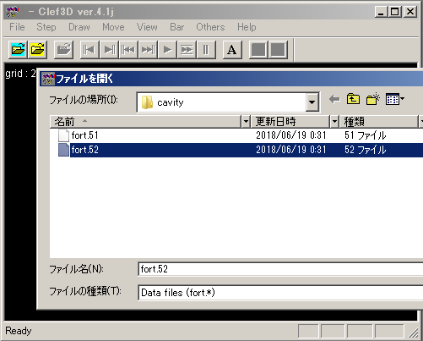
サンプルプログラムの可視化（例）
格子ファイル（fort.51）を読み込みます（下図左）。 何度か小窓が出てきますが、そのまま「OK」をクリックします。
流れ場データファイル（fort.52）を読み込みます（下図右）。 何度か小窓が出てきますが、そのまま「OK」をクリックします。

Slide 8
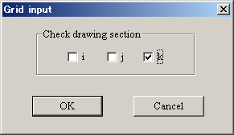
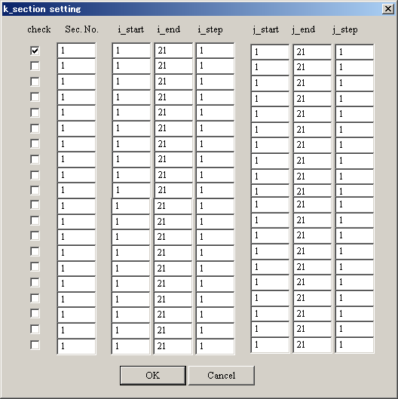
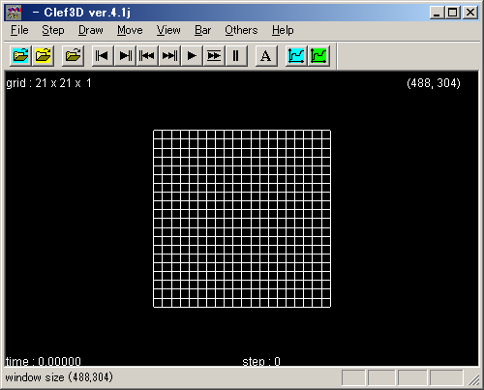
サンプルプログラムの可視化（例）
格子を描いてみます
「Draw」＞「Grid」＞「Input」
①どの断面を描くか選びます。今回は「k」にチェック
②どの範囲の格子を描くか指定できます。 今回は、どこでもいいので一か所にチェックを入れて「OK」
③格子が描けます。「Draw」＞「Grid」＞「Off」で消えます。
②
①
③

Slide 9
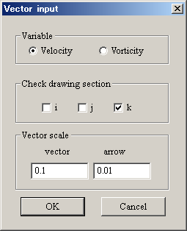
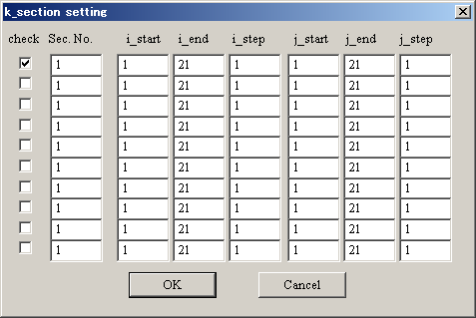
サンプルプログラムの可視化（例）
流速ベクトルを描いてみます
「Draw」＞「Vector」＞「Input」
①どの断面を描くか選びます。今回は「k」にチェック
②ベクトルの長さを決めます。 「Vector」が長さ。「arrow」が矢印の大きさ。 ③今回は、どこでもいいので一か所にチェックを入れて「OK」
ベクトルが描けます。
画面上部のボタンでアニメーションの再生や停止
「A」キー：ズームイン、「Q：キー：ズームアウト
③
①
②

Slide 10
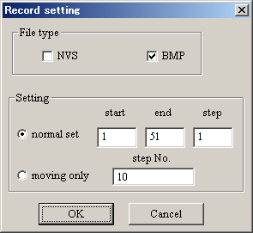
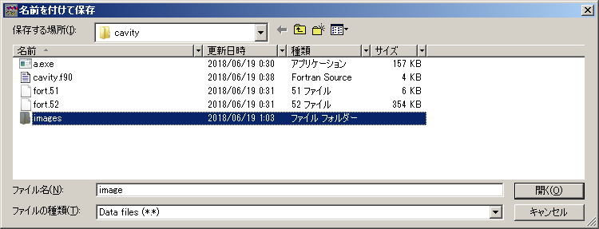
サンプルプログラムの可視化（例）
満足いく可視化が出来たら、結果をアニメーションにしてみます。
Clefからは、直接動画はできません。ぱらぱらマンガを作ります。
「File」＞「Record」＞「setting」＞「start」
①何ステップ目を動画にするか などの設定画面が出ます。 今回はそのまま「OK」にします。
②保存先を訊かれます。フォルダを新しく作ると便利です。 ここでは「images」としています。
保存をすると、静止画が大量に「images」フォルダに出力されます。
②
①

Slide 11
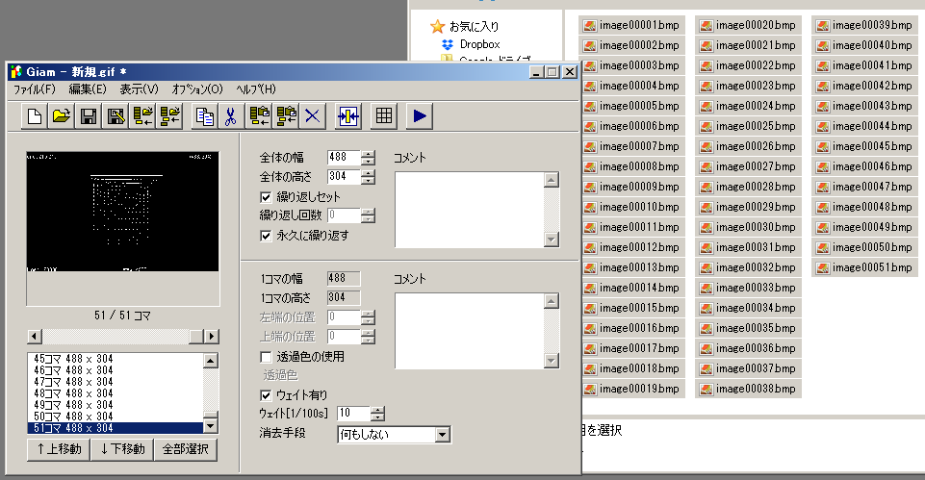
サンプルプログラムの可視化（例）
たくさんの静止画からアニメーションを作ります。 私は「Giam」というソフトを使っていますが、 https://www.vector.co.jp/soft/win95/art/se041233.html 好きなソフトを使ってください。

